Slide 1
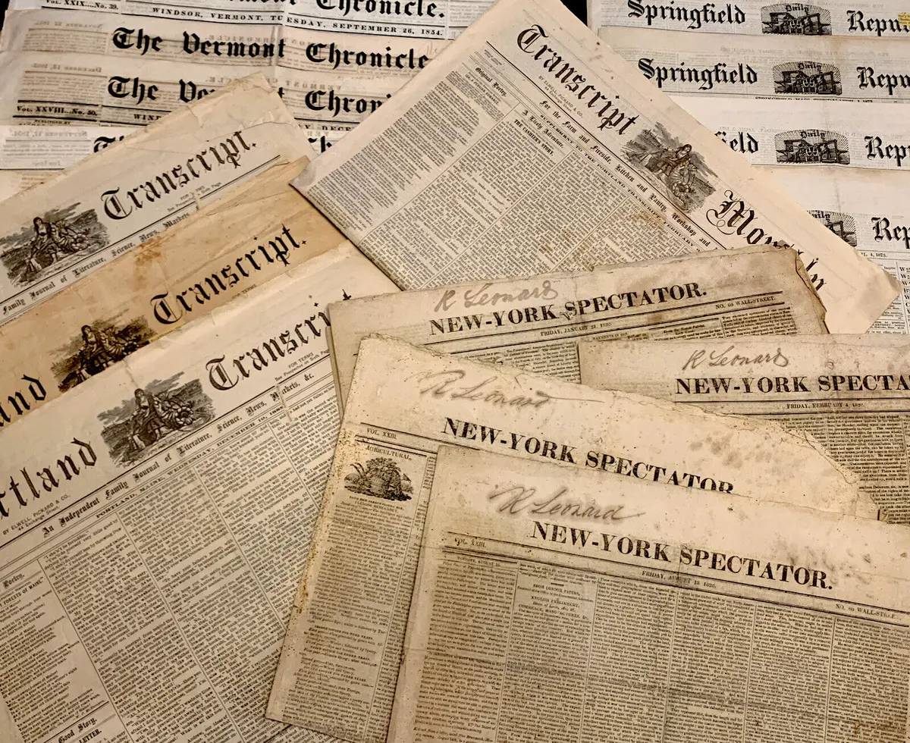

OCR para documentos estruturados antigos
Apresentação de Plano de Dissertação e Trabalho Realizado
Aluno: Gonçalo Braz Afonso Orientador: José João Almeida

Slide 2
Índice
Introdução
Casos de estudo
Tecnologias e estado da arte
Plano de Trabalho
Trabalho realizado
Conclusões
Apresentação de Plano de Dissertação e Trabalho Realizado

Slide 3
1. Introdução
Apresentação de Plano de Dissertação e Trabalho Realizado

Slide 4


1. Introdução /6
A Digitalização permitiu um método simples para salvaguardar documentos num formato digital. Estes são porém guardados na forma de imagens.
OCR disponibilizou então um método de fácil e relativamente fiável transcrição automática destas imagens. Os resultados de OCR estão no entanto bastante dependentes da qualidade das imagens e dos documentos originais.
Apresentação de Plano de Dissertação e Trabalho Realizado
Notes:
Expectativas do trabalho
Uso deste trabalho
Dificuldades do trabalho

Slide 5
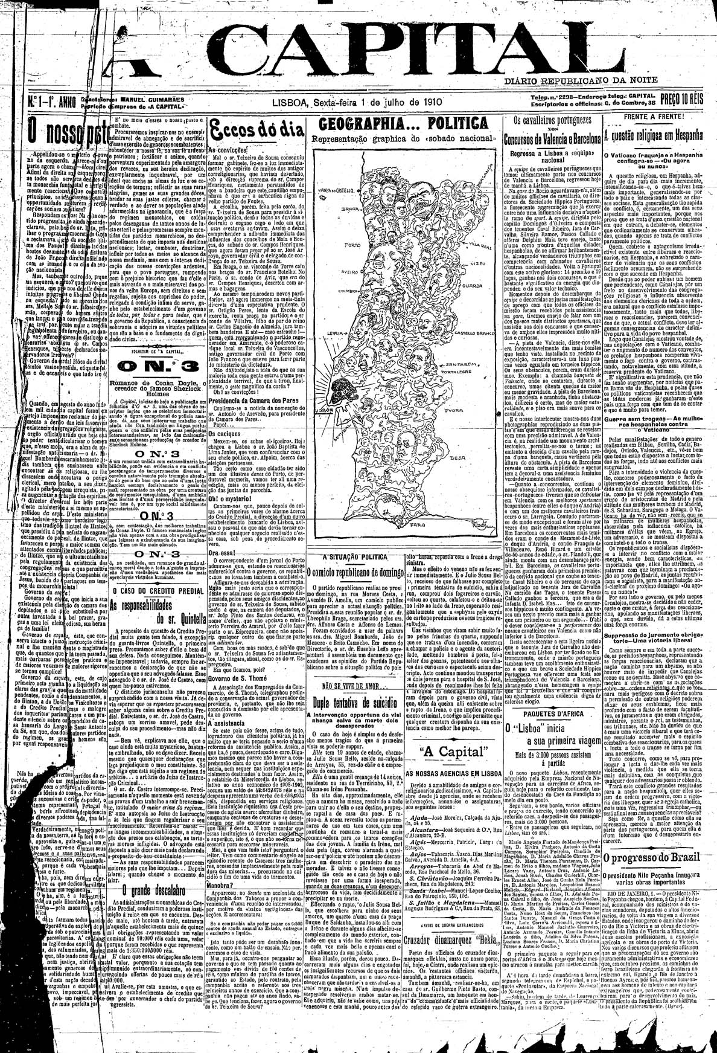
1. Introdução /6
Documentos com estruturas complexas ou imagens destes danificadas ou de baixa qualidade limitam os resultados finais.
Diferentes motores OCR vão ter diferentes resultados perante estas dificuldades.
Apresentação de Plano de Dissertação e Trabalho Realizado
Notes:
Expectativas do trabalho
Uso deste trabalho
Dificuldades do trabalho

Slide 6
1. Introdução /6
Objetivos:
Gerar uma pipeline que consiga automaticamente detetar e tratar destes problemas de forma a gerar um output mais útil.
Texto detetado com maior acerto;
Texto organizado de acordo com a estrutura do documento;
Criação e isolamento de metadados dentro de elementos dentro do artigo, ex.: autores de um artigo, título, subtítulo,etc.
* Opções para tratamento automático de output, ex.: modernização do texto.
Focar primariamente em jornais antigos, mas não exclusivamente.
Imagem O.
Motor OCR
Análise e Tratamento
Output
Modernizar Texto
Apresentação de Plano de Dissertação e Trabalho Realizado
Notes:
Expectativas do trabalho
Uso deste trabalho
Dificuldades do trabalho

Slide 7
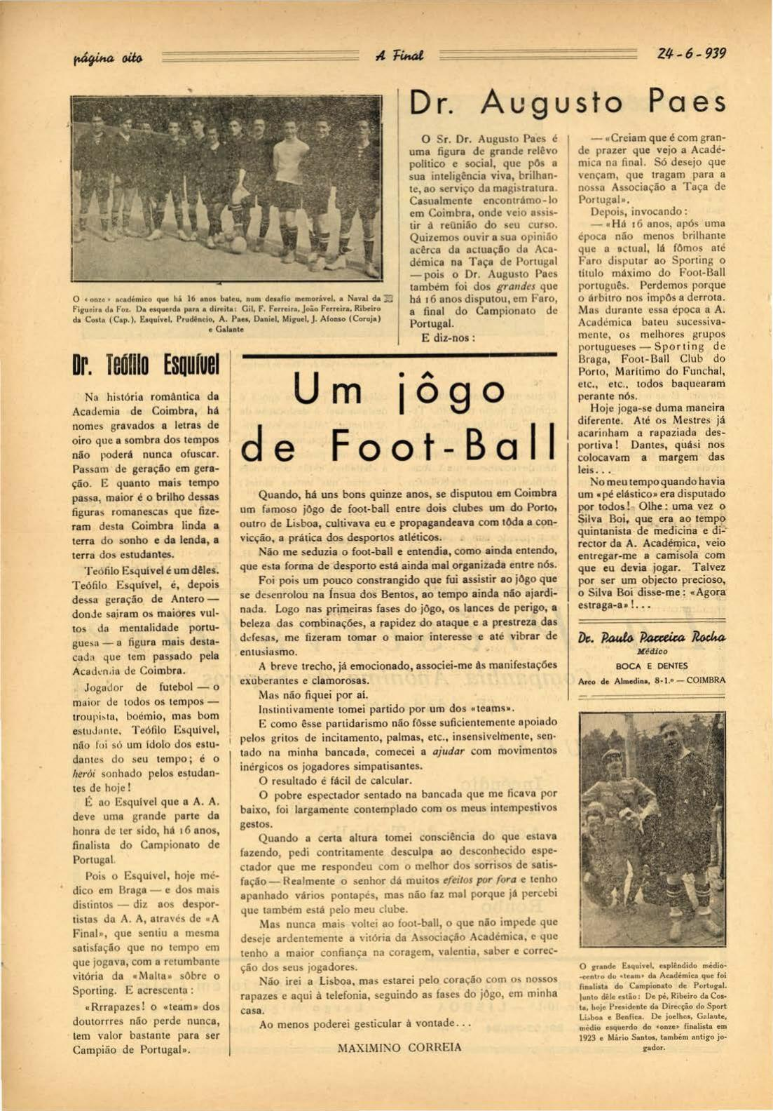
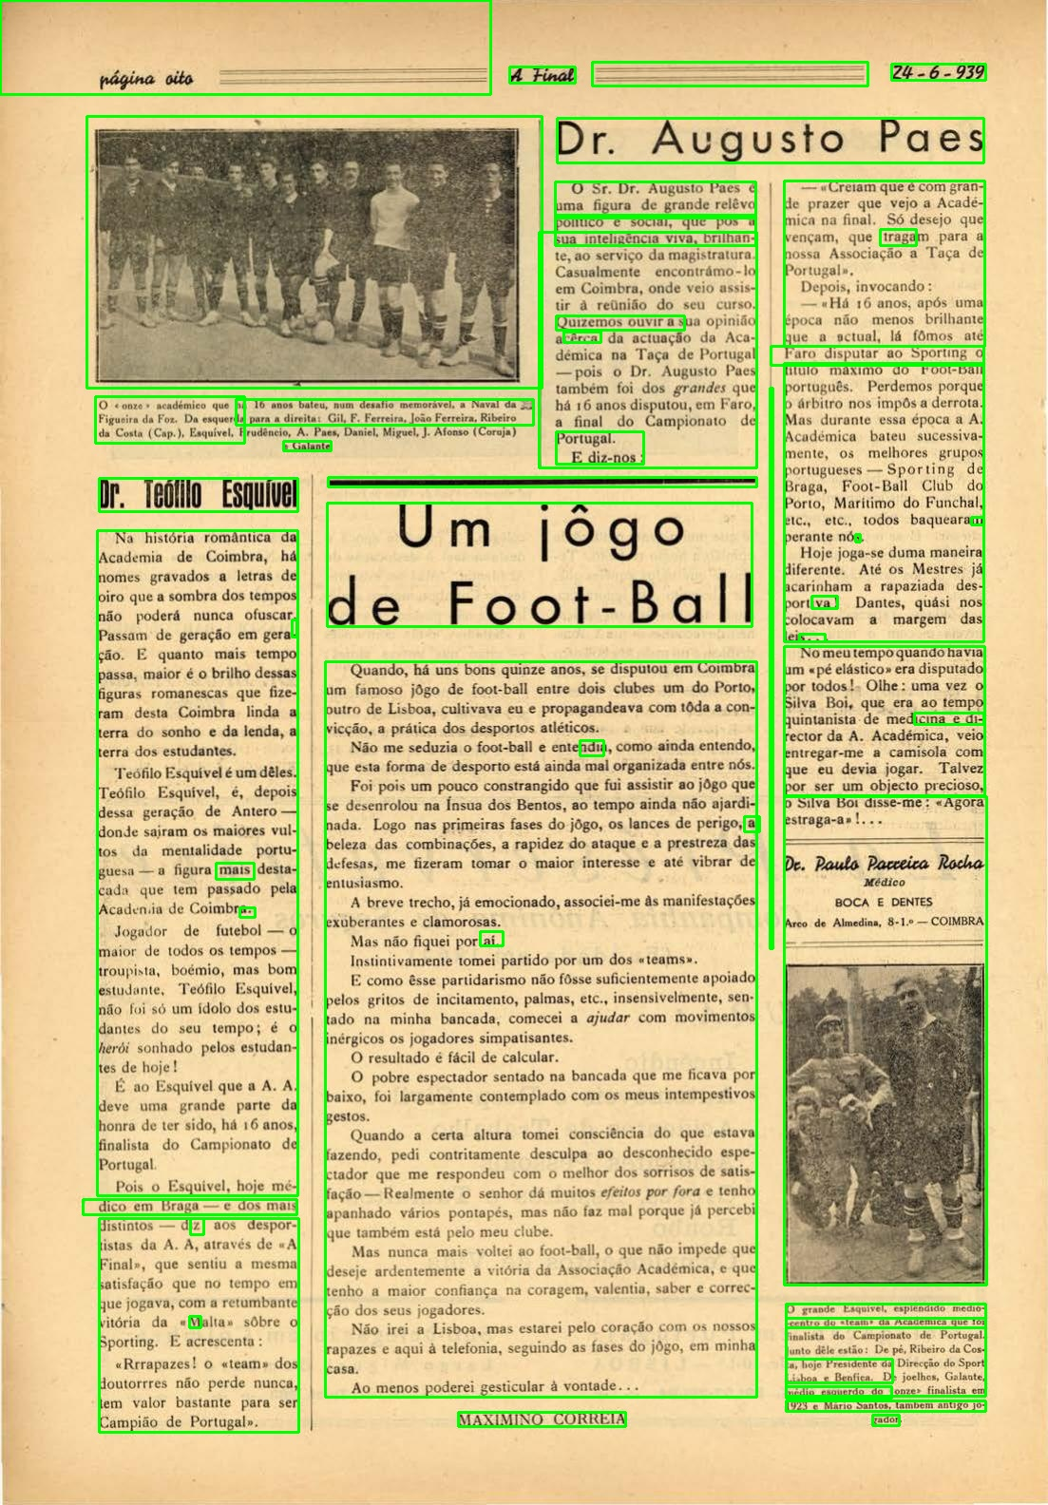
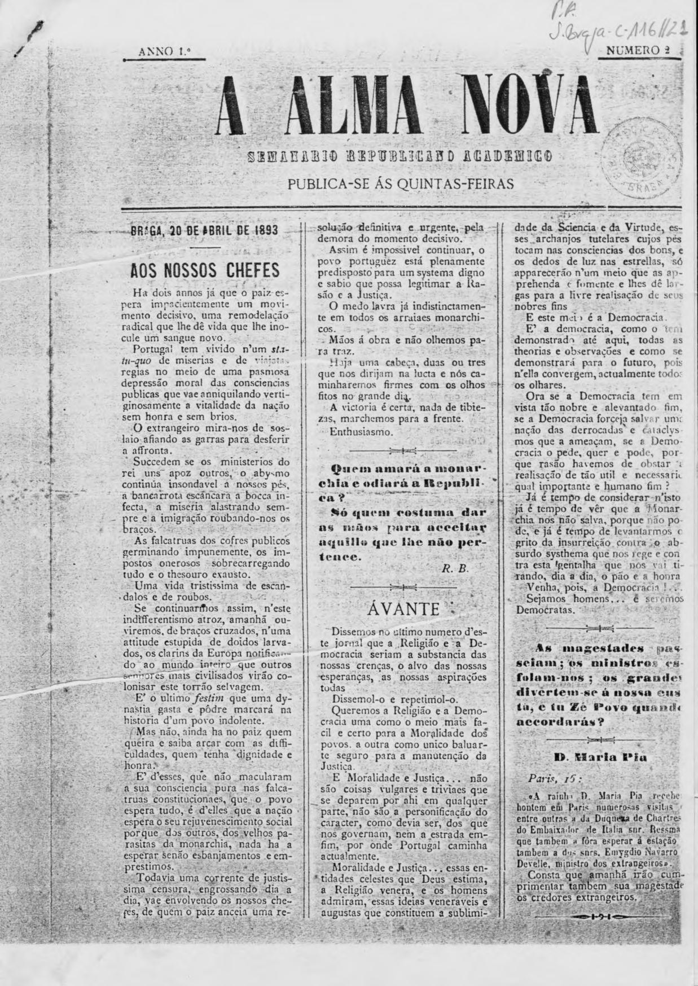
1. Introdução /6
1
2
3
Dificuldades:
Erros nos resultados do motor OCR.
Estruturas complexas que dificultam o cálculo da ordem do texto, i.e. ordem de leitura.
Elementos irregulares, ex.: anúncios,imagens.
Segmentação do documento.
Imagens com danos, ex.: documentos originais danificados, baixa resolução, más condições de digitalização (orientação,iluminação,etc).
Imagens com duplas páginas – necessário detetar e separar.
Linguagem fora de uso, pode promover mais erros no OCR (palavras desconhecidas pelos motores OCR).
Criação de testes para comparar eficácia do tratamento/ferramenta.
4
HEADER
BODY
Apresentação de Plano de Dissertação e Trabalho Realizado
Notes:
Expectativas do trabalho
Uso deste trabalho
Dificuldades do trabalho

Slide 8
2. Casos de Estudo
Apresentação de Plano de Dissertação e Trabalho Realizado

Slide 9
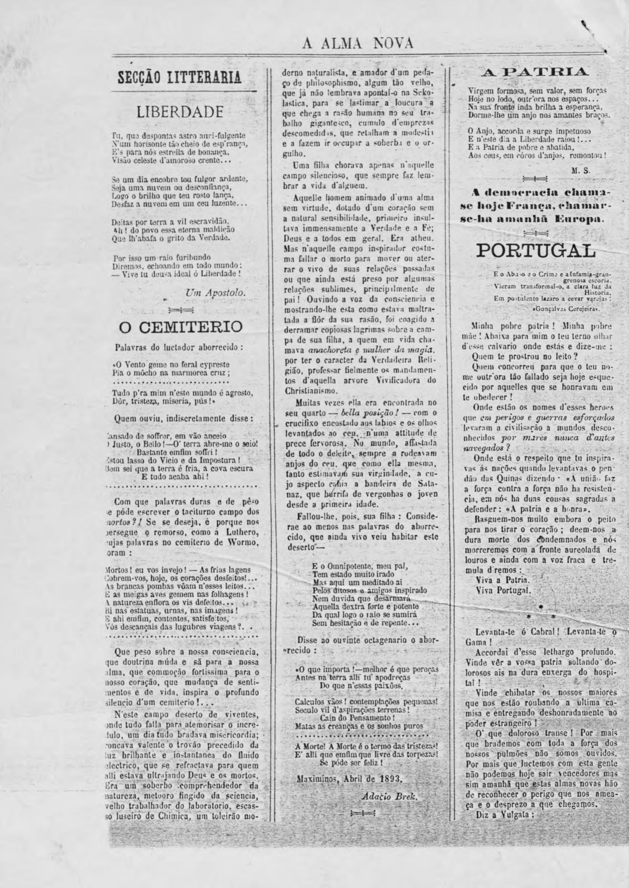
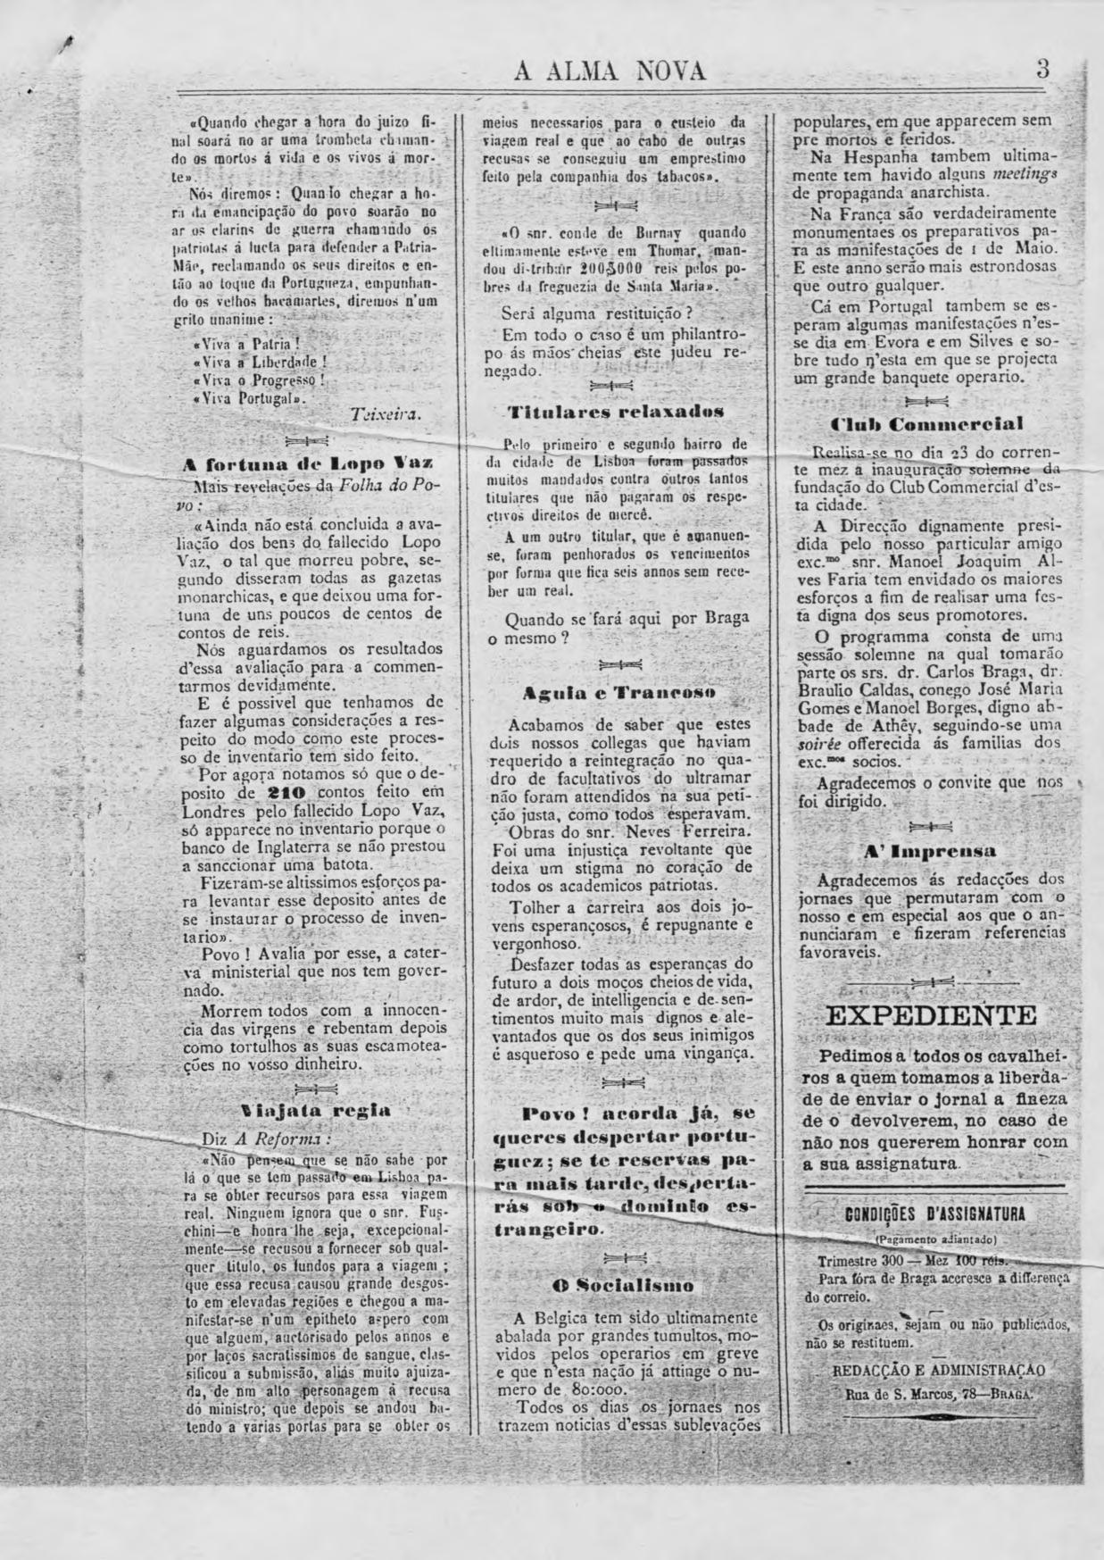
2. Casos de Estudo /6
Template fixo
Divisão mais sistemática e simples dos documentos duma mesma origem.
Alternativa no caso de estrutura muito complexa - utilizar como ponto de partida para segmentação.
Sinalização manual de metadados não detetados pelo algoritmo.
Apresentação de Plano de Dissertação e Trabalho Realizado
Notes:
Apresentar algumas imagens em que se note a utilidade da ferramenta e as dificuldades de tratamento.
Ex.:
- ordem de leitura complicada
- jornais diários ou semanais que poderiam ser vasculhados de forma automática
- problemas de imagem

Slide 10
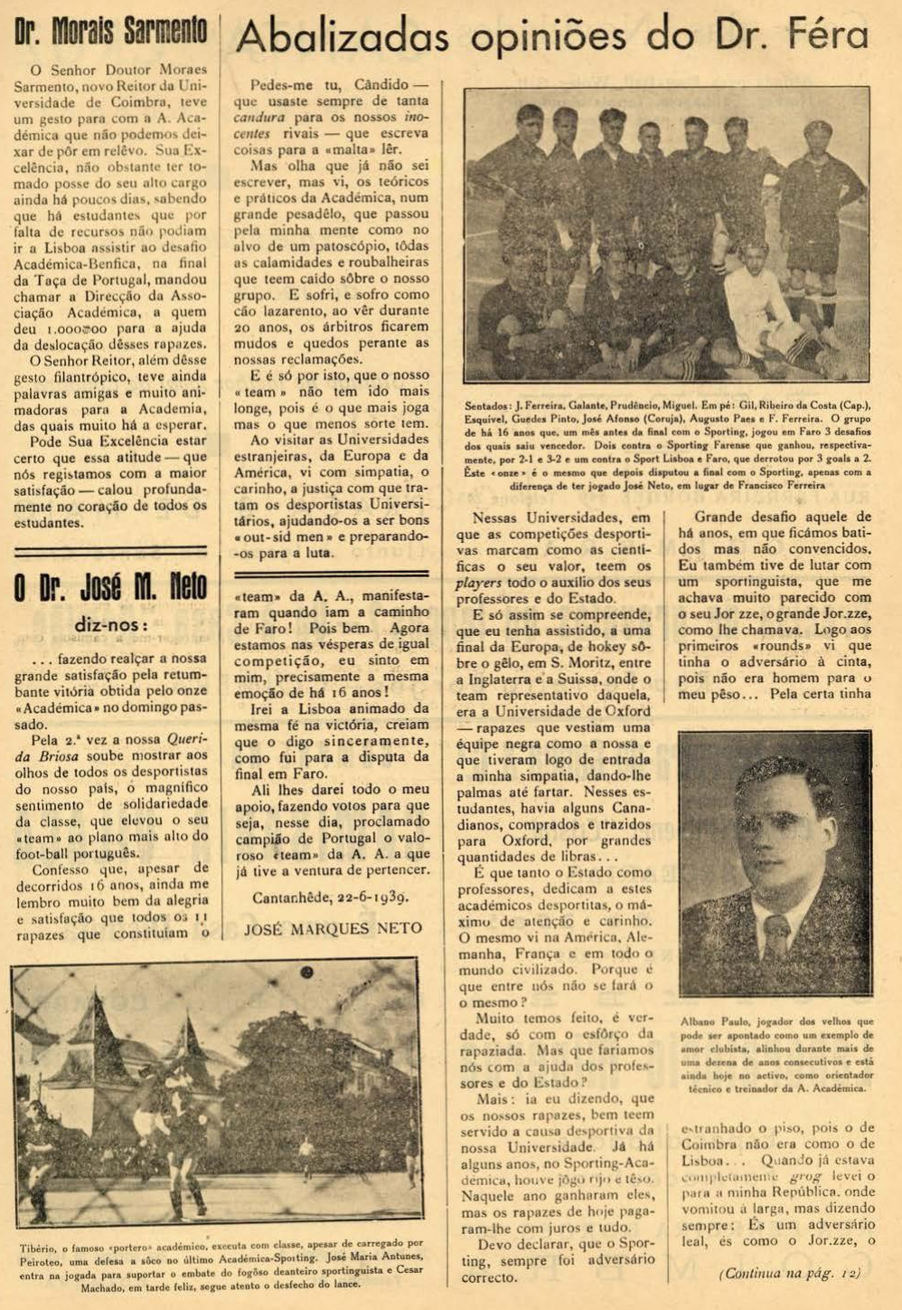
2. Casos de Estudo /6
Ordem de leitura
1
2
Nem sempre segue regras geométricas. Contexto é necessário.
Introdução manual ou cálculo de templates de um tipo de documento podem ajudar a escolher a ordem de leitura.
Apresentação de Plano de Dissertação e Trabalho Realizado
Notes:
Apresentar algumas imagens em que se note a utilidade da ferramenta e as dificuldades de tratamento.
Ex.:
- ordem de leitura complicada
- jornais diários ou semanais que poderiam ser vasculhados de forma automática
- problemas de imagem

Slide 11
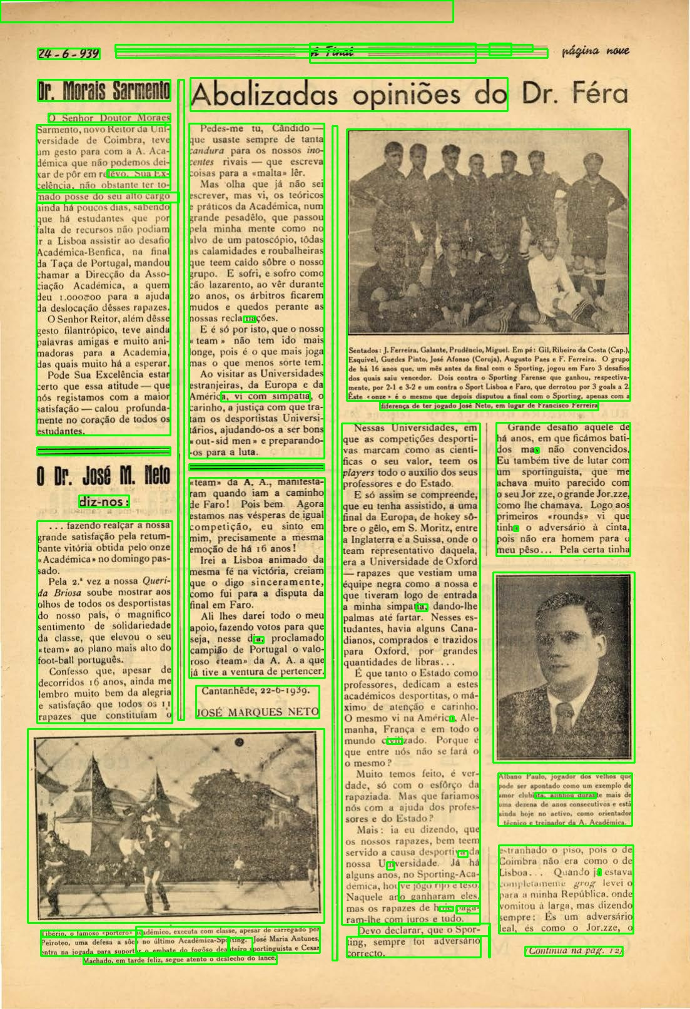
2. Casos de Estudo /6
Problemas de imagem
Apresentação de Plano de Dissertação e Trabalho Realizado
Notes:
Apresentar algumas imagens em que se note a utilidade da ferramenta e as dificuldades de tratamento.
Ex.:
- ordem de leitura complicada
- jornais diários ou semanais que poderiam ser vasculhados de forma automática
- problemas de imagem

Slide 12
3. Tecnologias e Estado da Arte
Apresentação de Plano de Dissertação e Trabalho Realizado
Notes:
Motores OCR
Formatos de documentos que permitem a transposição de texto em imagens: pdf, xml, etc.
Alguns papers
ordem de leitura
ML
Heuristicas
Mistura

Slide 13





3. Tec. e Estado da Arte/6
Tecnologias
Motores OCR open source ou de uso livre: Tesseract, PaddleOCR, ABBYY,…
Python. Linguagem familiar e com importação simples de diferentes módulos.
OpenCV - tratamento de imagem.
IA- tratamento de imagens, segmentação de documento, cálculo de ordem de leitura.
HOCR e PDF– documentos que permitem a transposição do texto em imagens. Resultados de OCR.
Apresentação de Plano de Dissertação e Trabalho Realizado
Notes:
Motores OCR
Formatos de documentos que permitem a transposição de texto em imagens: pdf, xml, etc.
Alguns papers
ordem de leitura
ML
Heuristicas
Mistura

Slide 14
3. Tec. e Estado da Arte/6
Estado da Arte
Problema já anteriormente trabalhado, tanto na sua globalidade, como nas diferentes componentes.
Encarado em geral, seguindo os passos: tratamento de imagem -> análise de imagem -> OCR -> segmentação de imagem -> cálculo da ordem de leitura -> organização do texto -> tratamento do texto -> output
Evolução do uso de heurísticas nos algoritmos dos módulos, para machine learning ou uma mistura dos dois.
Apresentação de Plano de Dissertação e Trabalho Realizado
Notes:
Motores OCR
Formatos de documentos que permitem a transposição de texto em imagens: pdf, xml, etc.
Alguns papers
ordem de leitura
ML
Heuristicas
Mistura

Slide 15
4. Plano de Trabalho
Apresentação de Plano de Dissertação e Trabalho Realizado
Notes:
Análise de imagem
dpi
contraste
etc
Motores OCR
Conversor para esturtura de dados OCR Tree
Limpeza dos resultados de OCR
Análise dos resultados OCR
Extração de conteúdo
Criação de output

Slide 16
4. Plano de Trabalho/6
Módulos Principais
Input:
Consola de comandos
GUI
OCR Engines : aplicação dos motores OCR no(s) documento(s)
Tesseract
PaddleOcr
ABBYY
HOcr
OCR Tree : estrutura de dados genérica para os resultados OCR. Conjunto de métodos para auxiliar manipulação e análise destes resultados.
OCR Analysis : análise dos resultados OCR – texto, imagem e estrutura.
Análise do texto – tamanho normal de linha, espaçamento, nº colunas
Cálculo de DPI
Cálculo da estrutura, i.e. header, body, footer
Cálculo da ordem de leitura
OCR Fix : métodos para limpeza/melhoria dos resultados OCR
Limpeza de blocos – blocos sobrepostos, intersetados, vazios (não delimitadores ou imagem)
Separar blocos utilizando contexto – título junto do texto do artigo
Image Fix: melhorar imagem
Aumentar resolução
Alterar cor – ex.: grey scaling, black & white
Output : extração dos dados para o formato desejado
Organizar texto em artigos
Output – markdown, txt, xml,…
Apresentação de Plano de Dissertação e Trabalho Realizado
Notes:
Motores OCR
Formatos de documentos que permitem a transposição de texto em imagens: pdf, xml, etc.
Alguns papers
ordem de leitura
ML
Heuristicas
Mistura

Slide 17
5. Trabalho Realizado
Apresentação de Plano de Dissertação e Trabalho Realizado
Notes:
Exemplos do trabalho realizado
Especificar algoritmos mais relevantes
limpeza de caixas
OCR Tree
calculo de ordem de leitura
análise de texto
categorização das caixas

Slide 18
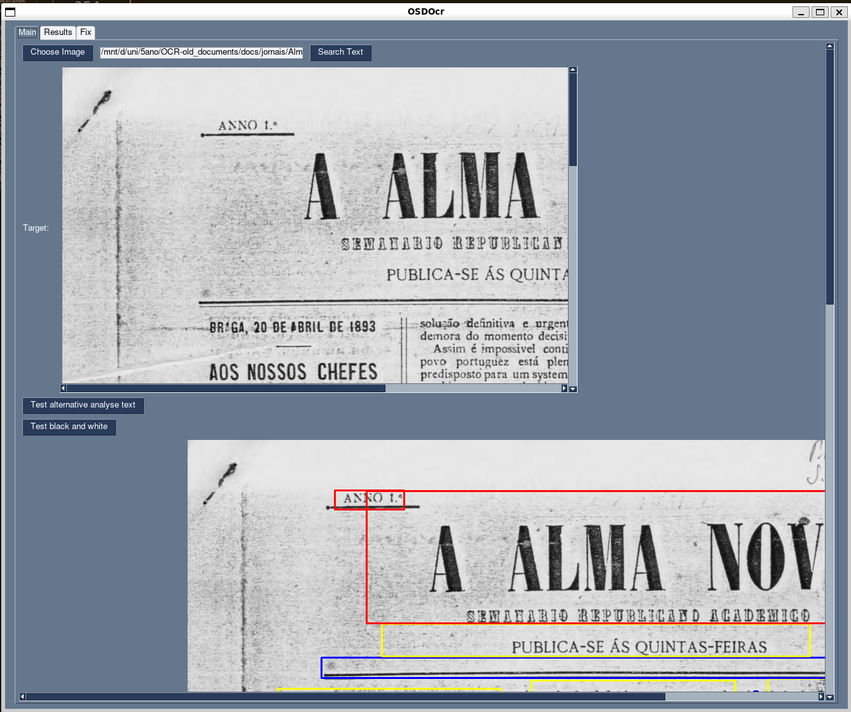
5. Trabalho Realizado/6
INPUT + OCR Engine + OCR Tree
GUI simples para teste e utilização de algumas funcionalidades/algoritmos já desenvolvidos.
Input de imagens singulares.
OCR Engine – Tesseract
OCT Tree
Box
Apresentação de Plano de Dissertação e Trabalho Realizado
Notes:
Exemplos do trabalho realizado
Especificar algoritmos mais relevantes
limpeza de caixas
OCR Tree
calculo de ordem de leitura
análise de texto
categorização das caixas

Slide 19
5. Trabalho Realizado/6
INPUT + OCR Engine + OCR Tree
GUI simples para teste e utilização de algumas funcionalidades/algoritmos já desenvolvidos.
Input de imagens singulares.
OCR Engine – Tesseract
OCT Tree
Box
Tesseract
Dicionário de resultados
OCR Tree
CLASS:
level
page_num
block_num
Par_num
Line_num
Word_num
Box : Box
Text
Conf
Children
Parent
Id
Type
…
[
{
"level": 0,
"page_num": 0,
"block_num": 0,
"par_num": 0,
"line_num": 0,
"word_num": 0,
"box": {
"left": 0,
"top": 0,
"width": 1237,
"height": 1747
},
"text": "",
"conf": -1,
"id": null,
"type": null
},
{
…
Apresentação de Plano de Dissertação e Trabalho Realizado
Notes:
Exemplos do trabalho realizado
Especificar algoritmos mais relevantes
limpeza de caixas
OCR Tree
calculo de ordem de leitura
análise de texto
categorização das caixas

Slide 20
5. Trabalho Realizado/6
INPUT + OCR Engine + OCR Tree
GUI simples para teste e utilização de algumas funcionalidades/algoritmos já desenvolvidos.
Input de imagens singulares.
OCR Engine – Tesseract
OCT Tree
Box
TOP
LEFT
TEXT
HEIGHT
WIDTH
Apresentação de Plano de Dissertação e Trabalho Realizado
Notes:
Exemplos do trabalho realizado
Especificar algoritmos mais relevantes
limpeza de caixas
OCR Tree
calculo de ordem de leitura
análise de texto
categorização das caixas

Slide 21
5. Trabalho Realizado/6
INPUT + OCR Engine + OCR Tree
GUI simples para teste e utilização de algumas funcionalidades/algoritmos já desenvolvidos.
Input de imagens singulares.
OCR Engine – Tesseract
OCT Tree
Box
Apresentação de Plano de Dissertação e Trabalho Realizado
Notes:
Exemplos do trabalho realizado
Especificar algoritmos mais relevantes
limpeza de caixas
OCR Tree
calculo de ordem de leitura
análise de texto
categorização das caixas

Slide 22
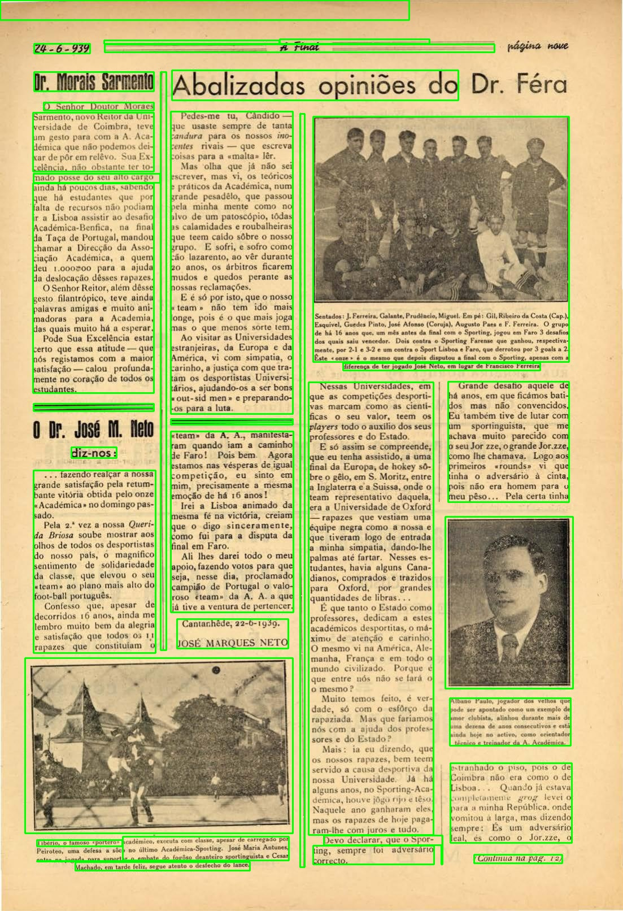
5. Trabalho Realizado/6
OCR Fix
Limpeza de blocos
Interseções
Blocos vazios (não delimitadores ou imagens)
Blocos dentro de outros
Apresentação de Plano de Dissertação e Trabalho Realizado
Notes:
Exemplos do trabalho realizado
Especificar algoritmos mais relevantes
limpeza de caixas
OCR Tree
calculo de ordem de leitura
análise de texto
categorização das caixas

Slide 23
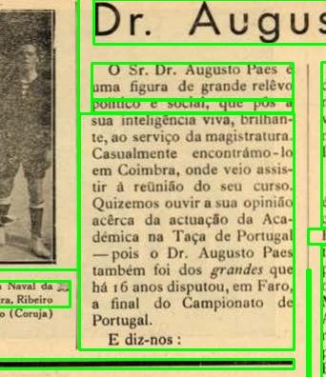
5. Trabalho Realizado/6
OCR Fix
Limpeza de blocos
Interseções
Blocos vazios (não delimitadores ou imagens)
Blocos dentro de outros
Apresentação de Plano de Dissertação e Trabalho Realizado
Notes:
Exemplos do trabalho realizado
Especificar algoritmos mais relevantes
limpeza de caixas
OCR Tree
calculo de ordem de leitura
análise de texto
categorização das caixas

Slide 24
5. Trabalho Realizado/6
OCR Analysis
Análise de Texto
Tamanho de letra normal Média do tamanho das linhas, retirando outliers.
Espaçamento entre linhas
Estimativa do número de colunas, utilizando as margens dos blocos.
Categorização de blocos
Título
Texto
Delimitador
Imagem
Legenda
Outro
Cálculo de template (Utilizando delimitadores)
Header
Body
Footer
Cálculo da ordem de leitura
Heurística: ordem topológica + contexto
line_height_sum = 0
Para cada Linha:
lmh ← Calcular altura média
line_height_sum += lmh
m_h ← Calcular altura de linha média
s_d ← Calcular desvio padrão
Enquanto desvio padrão elevado:
lines ← Remover outlier
m_h ← Recalcular altura de linha média
s_d ← Recalcular desvio padrão
Apresentação de Plano de Dissertação e Trabalho Realizado
Notes:
Exemplos do trabalho realizado
Especificar algoritmos mais relevantes
limpeza de caixas
OCR Tree
calculo de ordem de leitura
análise de texto
categorização das caixas

Slide 25
5. Trabalho Realizado/6
OCR Analysis
Análise de Texto
Tamanho de letra normal Média do tamanho das linhas, retirando outliers.
Espaçamento entre linhas
Estimativa do número de colunas, utilizando as margens dos blocos.
Categorização de blocos
Título
Texto
Delimitador
Imagem
Legenda
Outro
Cálculo de template (Utilizando delimitadores)
Header
Body
Footer
Cálculo da ordem de leitura
Heurística: ordem topológica + contexto
Texto:
Tem texto
tamanho de linha <= tamanho normal de texto * 1,3
tamanho de linha >= tamanho normal de texto * 1,3
Título:
Tem texto
tamanho de linha > tamanho normal de texto
Legenda:
Tem texto
tamanho de linha < tamanho normal de texto
Delimitador:
Vazio
largura >= altura * 4 (vice-versa)
Apresentação de Plano de Dissertação e Trabalho Realizado
Notes:
Exemplos do trabalho realizado
Especificar algoritmos mais relevantes
limpeza de caixas
OCR Tree
calculo de ordem de leitura
análise de texto
categorização das caixas

Slide 26
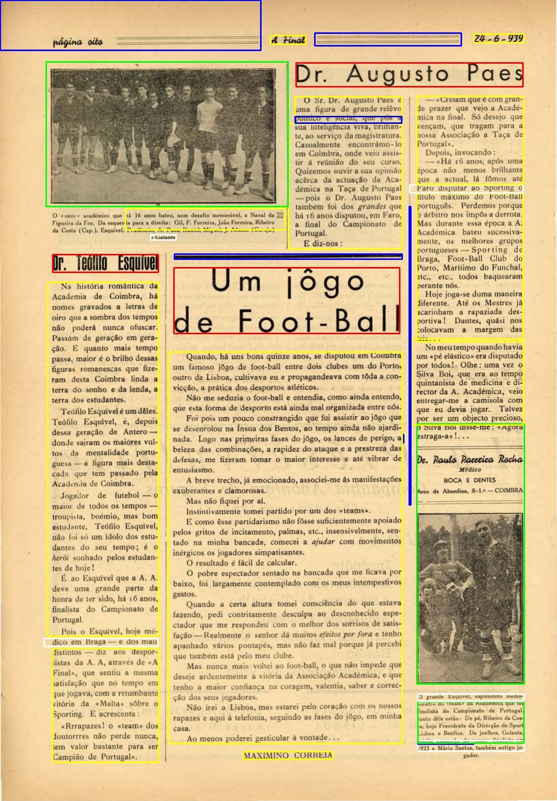
5. Trabalho Realizado/6
OCR Analysis
Análise de Texto
Tamanho de letra normal Média do tamanho das linhas, retirando outliers.
Espaçamento entre linhas
Estimativa do número de colunas, utilizando as margens dos blocos.
Categorização de blocos
Título
Texto
Delimitador
Imagem
Legenda
Outro
Cálculo de template (Utilizando delimitadores)
Header
Body
Footer
Cálculo da ordem de leitura
Heurística: ordem topológica + contexto
Título
Texto
Delimitador
Legenda
Outro
Apresentação de Plano de Dissertação e Trabalho Realizado
Notes:
Exemplos do trabalho realizado
Especificar algoritmos mais relevantes
limpeza de caixas
OCR Tree
calculo de ordem de leitura
análise de texto
categorização das caixas

Slide 27
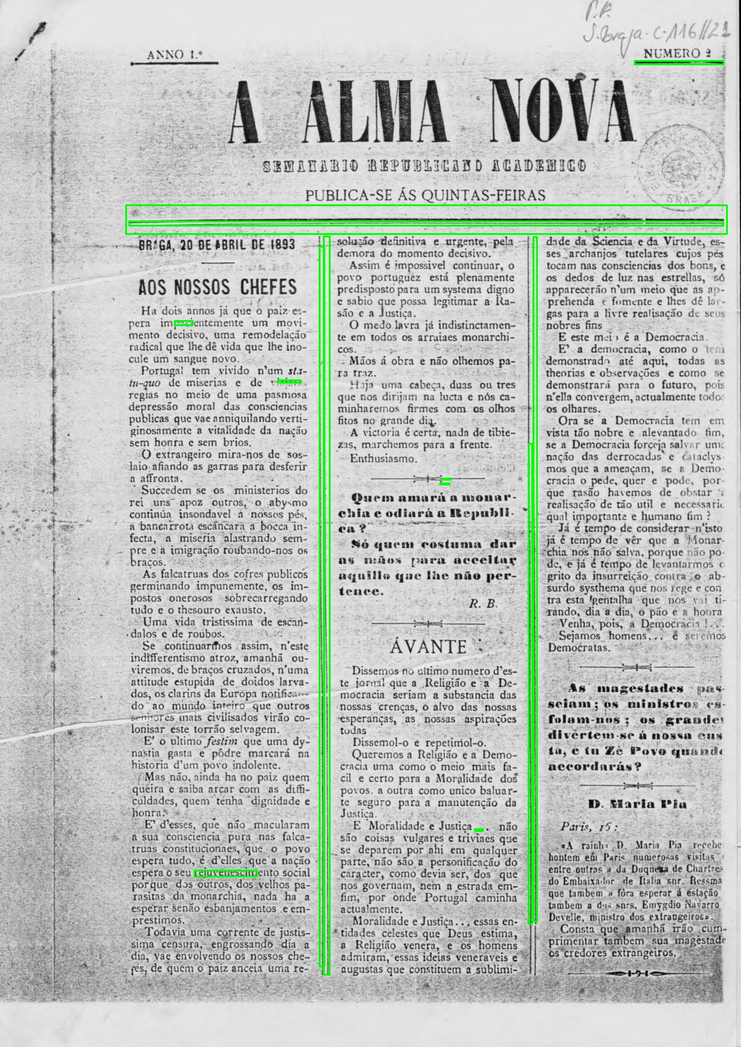
5. Trabalho Realizado/6
OCR Analysis
Análise de Texto
Tamanho de letra normal Média do tamanho das linhas, retirando outliers.
Espaçamento entre linhas
Estimativa do número de colunas, utilizando as margens dos blocos.
Categorização de blocos
Título
Texto
Delimitador
Imagem
Legenda
Outro
Cálculo de template (Utilizando delimitadores)
Header
Body
Footer
Cálculo da ordem de leitura
Heurística: ordem topológica + contexto
Apresentação de Plano de Dissertação e Trabalho Realizado
Notes:
Exemplos do trabalho realizado
Especificar algoritmos mais relevantes
limpeza de caixas
OCR Tree
calculo de ordem de leitura
análise de texto
categorização das caixas

Slide 28
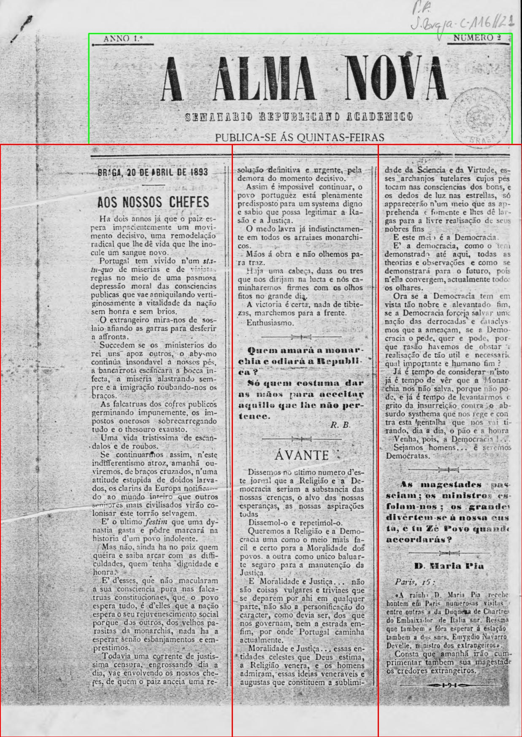
5. Trabalho Realizado/6
OCR Analysis
Análise de Texto
Tamanho de letra normal Média do tamanho das linhas, retirando outliers.
Espaçamento entre linhas
Estimativa do número de colunas, utilizando as margens dos blocos.
Categorização de blocos
Título
Texto
Delimitador
Imagem
Legenda
Outro
Cálculo de template (Utilizando delimitadores)
Header
Body
Footer
Cálculo da ordem de leitura
Heurística: ordem topológica + contexto
Apresentação de Plano de Dissertação e Trabalho Realizado
Notes:
Exemplos do trabalho realizado
Especificar algoritmos mais relevantes
limpeza de caixas
OCR Tree
calculo de ordem de leitura
análise de texto
categorização das caixas

Slide 29
5. Trabalho Realizado/6
OCR Analysis
Análise de Texto
Tamanho de letra normal Média do tamanho das linhas, retirando outliers.
Espaçamento entre linhas
Estimativa do número de colunas, utilizando as margens dos blocos.
Categorização de blocos
Título
Texto
Delimitador
Imagem
Legenda
Outro
Cálculo de template (Utilizando delimitadores)
Header
Body
Footer
Cálculo da ordem de leitura
Heurística: ordem topológica + contexto
1
2
Apresentação de Plano de Dissertação e Trabalho Realizado
Notes:
Exemplos do trabalho realizado
Especificar algoritmos mais relevantes
limpeza de caixas
OCR Tree
calculo de ordem de leitura
análise de texto
categorização das caixas

Slide 30
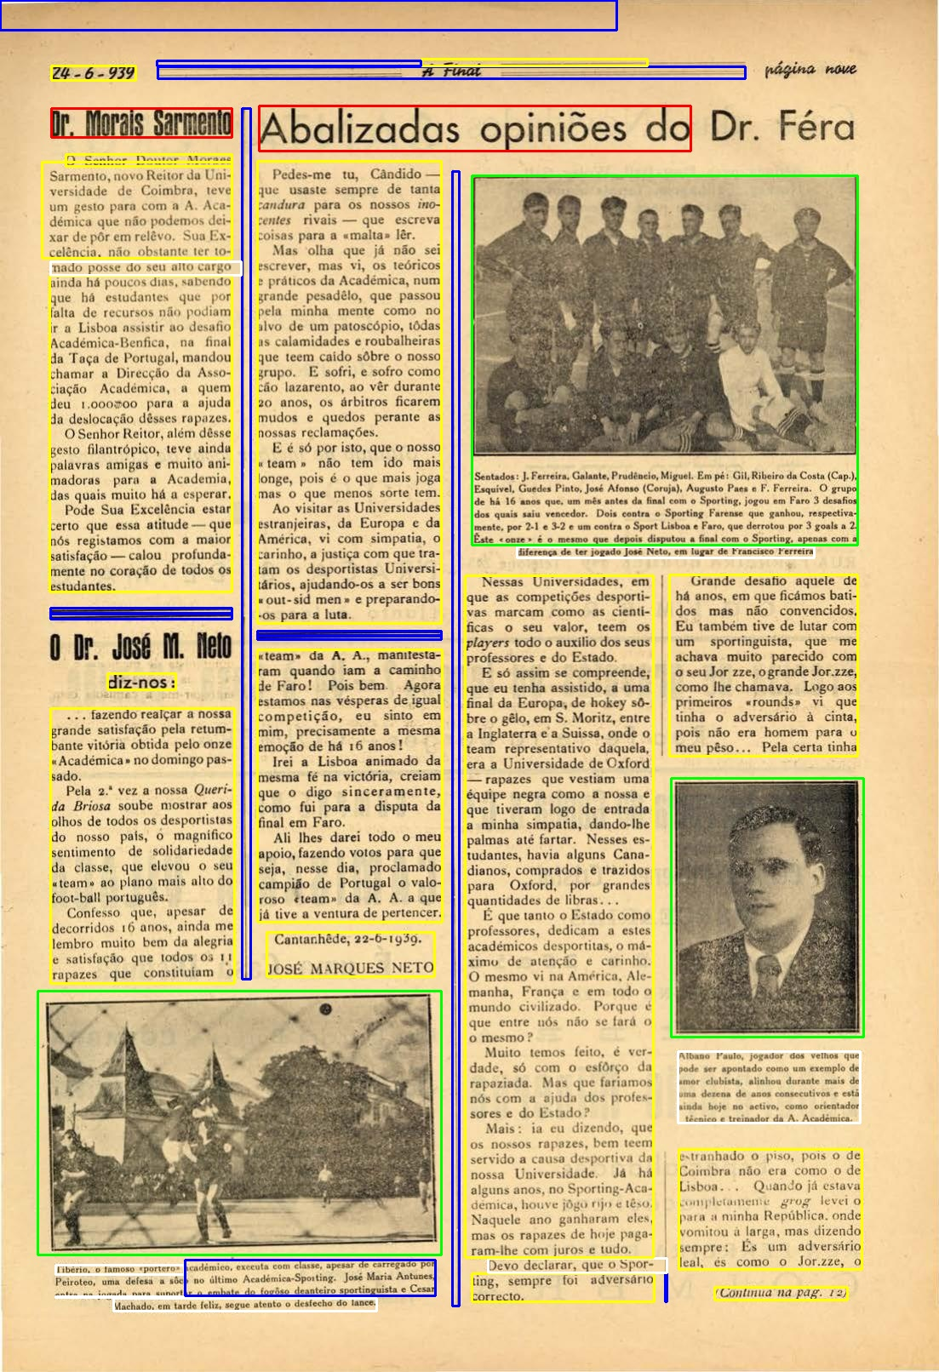
5. Trabalho Realizado/6
OCR Analysis
Cálculo da ordem de leitura
Heurística: ordem topológica + contexto
Ponto de partida:
Blocos limpos
Blocos categorizados
Apresentação de Plano de Dissertação e Trabalho Realizado
Notes:
Exemplos do trabalho realizado
Especificar algoritmos mais relevantes
limpeza de caixas
OCR Tree
calculo de ordem de leitura
análise de texto
categorização das caixas

Slide 31
5. Trabalho Realizado/6
OCR Analysis
Cálculo da ordem de leitura
Heurística: ordem topológica + contexto
Passo:
Criar grafo
Cada nodo um bloco
Filho são blocos adjacentes – para a direita e por baixo
Calcular atração:
Título mais atraído a blocos não título
Texto inacabado mais atraído a texto continuado
Legenda mais atraído a imagem
Bloco maís atraído a blocos por baixo
Se delimitador por baixo, mais atraído à direita
…
Apresentação de Plano de Dissertação e Trabalho Realizado
Notes:
Exemplos do trabalho realizado
Especificar algoritmos mais relevantes
limpeza de caixas
OCR Tree
calculo de ordem de leitura
análise de texto
categorização das caixas

Slide 32
5. Trabalho Realizado/6
OCR Analysis
Cálculo da ordem de leitura
Heurística: ordem topológica + contexto
40
90
Passo:
Criar grafo
Cada nodo um bloco
Filho são blocos adjacentes – para a direita e por baixo
Calcular atração:
Título mais atraído a blocos não título
Texto inacabado mais atraído a texto continuado
Legenda mais atraído a imagem
Bloco maís atraído a blocos por baixo
Se delimitador por baixo, mais atraído à direita
…
100
90
50
30
90
Apresentação de Plano de Dissertação e Trabalho Realizado
Notes:
Exemplos do trabalho realizado
Especificar algoritmos mais relevantes
limpeza de caixas
OCR Tree
calculo de ordem de leitura
análise de texto
categorização das caixas

Slide 33
5. Trabalho Realizado/6
OCR Analysis
Cálculo da ordem de leitura
Heurística: ordem topológica + contexto
90
Passo:
Remover ligações com atração muito baixa. (existem ligações com o dobro ou mais de atração) Garante à partida que certas ligações vão ser escolhidas.
100
90
50
90
Apresentação de Plano de Dissertação e Trabalho Realizado
Notes:
Exemplos do trabalho realizado
Especificar algoritmos mais relevantes
limpeza de caixas
OCR Tree
calculo de ordem de leitura
análise de texto
categorização das caixas

Slide 34
5. Trabalho Realizado/6
OCR Analysis
Cálculo da ordem de leitura
Heurística: ordem topológica + contexto
90
Passo:
Calcular ordem de leitura, escolhendo ligações com maior atração
100
90
90
Apresentação de Plano de Dissertação e Trabalho Realizado
Notes:
Exemplos do trabalho realizado
Especificar algoritmos mais relevantes
limpeza de caixas
OCR Tree
calculo de ordem de leitura
análise de texto
categorização das caixas

Slide 35
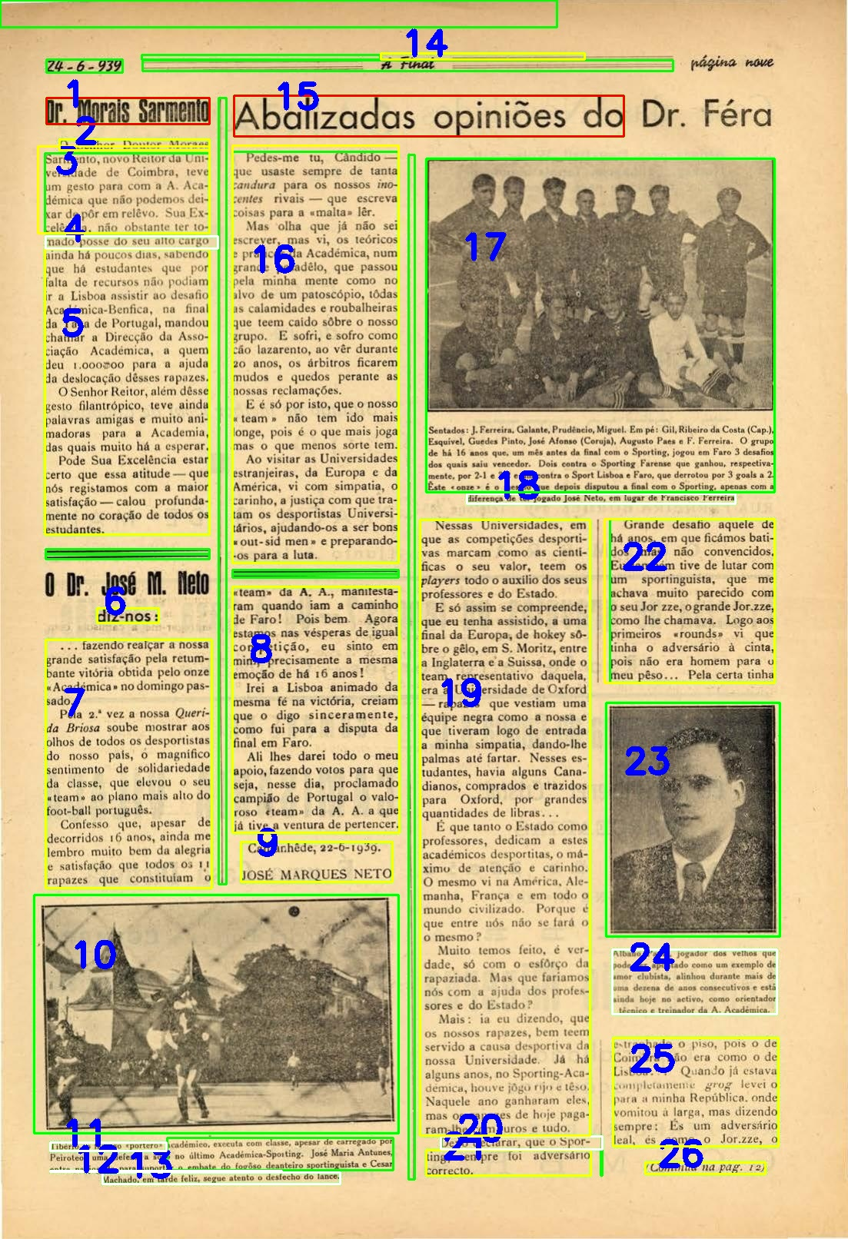
5. Trabalho Realizado/6
OCR Analysis
Análise de Texto
Tamanho de letra normal Média do tamanho das linhas, retirando outliers.
Espaçamento entre linhas
Estimativa do número de colunas, utilizando as margens dos blocos.
Categorização de blocos
Título
Texto
Delimitador
Imagem
Legenda
Outro
Cálculo de template (Utilizando delimitadores)
Header
Body
Footer
Cálculo da ordem de leitura
Heurística: ordem topológica + contexto
Apresentação de Plano de Dissertação e Trabalho Realizado
Notes:
Exemplos do trabalho realizado
Especificar algoritmos mais relevantes
limpeza de caixas
OCR Tree
calculo de ordem de leitura
análise de texto
categorização das caixas

Slide 36
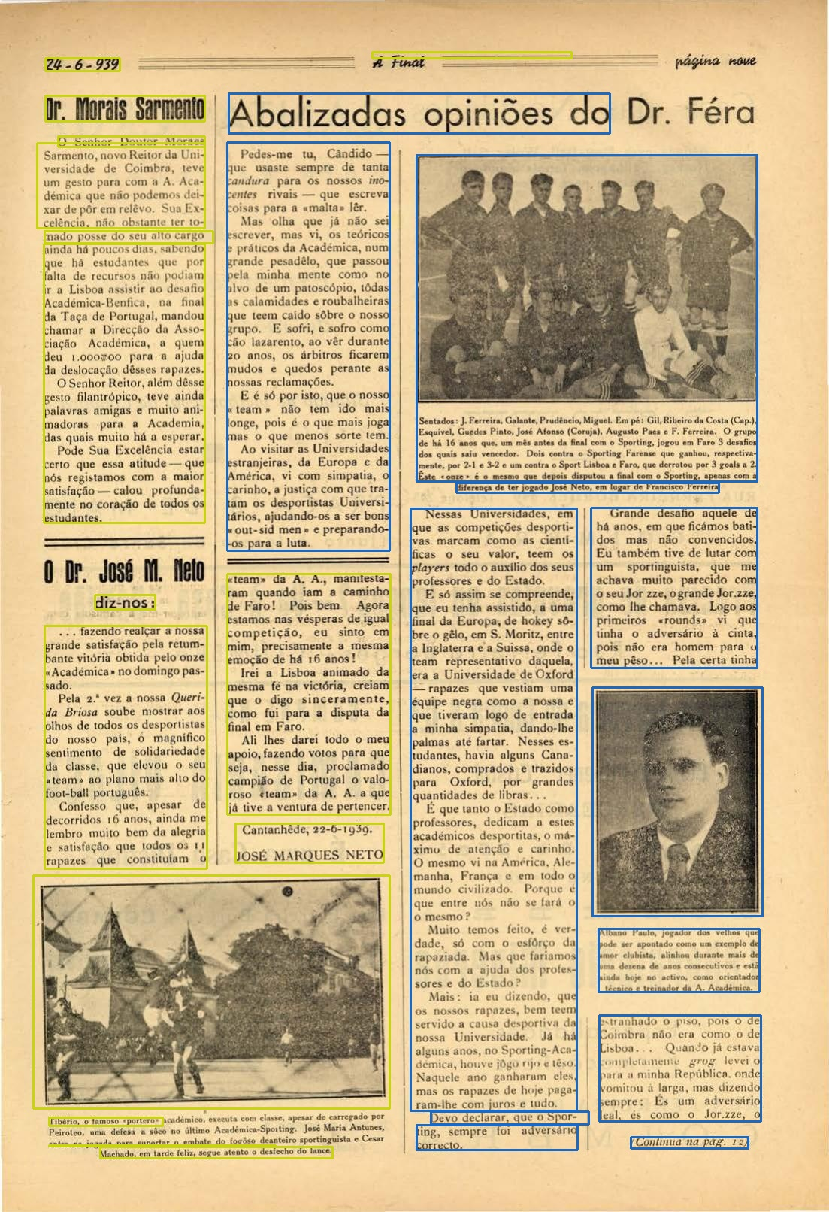
5. Trabalho Realizado/6
OCR OUTPUT
Isolar Artigos
Um título representa o início de um artigo e o fim do anterior
Output em markdown
Apresentação de Plano de Dissertação e Trabalho Realizado
Notes:
Exemplos do trabalho realizado
Especificar algoritmos mais relevantes
limpeza de caixas
OCR Tree
calculo de ordem de leitura
análise de texto
categorização das caixas

Slide 37
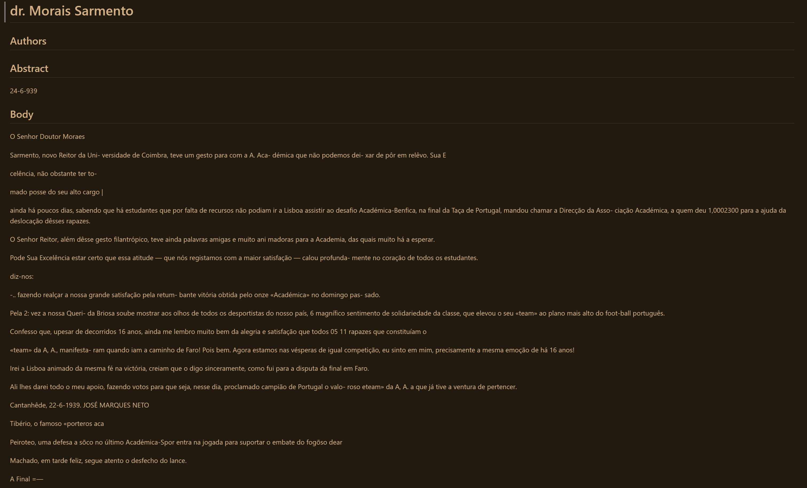
5. Trabalho Realizado/6
OCR OUTPUT
Isolar Artigos
Um título representa o início de um artigo e o fim do anterior
Output em markdown
Apresentação de Plano de Dissertação e Trabalho Realizado
Notes:
Exemplos do trabalho realizado
Especificar algoritmos mais relevantes
limpeza de caixas
OCR Tree
calculo de ordem de leitura
análise de texto
categorização das caixas

Slide 38
6. Conclusão
Apresentação de Plano de Dissertação e Trabalho Realizado
Notes:
Exemplos do trabalho realizado
Especificar algoritmos mais relevantes
limpeza de caixas
OCR Tree
calculo de ordem de leitura
análise de texto
categorização das caixas

